Slide 1
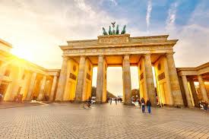
Німеччина

Slide 2
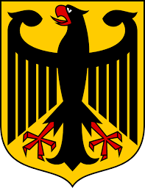
Німеччина
Коротка історична довідка
Офіційна назва держави
Федеративна Республіка Німеччина
Герб Німеччини
Форма правління
Парламентська республіка
Глава держави
Федеральний президент
Законодавча влада
Двопалатний парламент
Прапор Німеччини
Виконавча влада
Федеральний уряд
Notes:
Офіційна назва

Slide 3
Німеччина після Другої світової війни
Наслідки поразки Німеччини у війні
значні людські втрати (більше 13 млн осііб);
значні матеріальні збитки, викликані військовими витратами та жорстокими бойовими діями проти Червоної армії;
занепад промислового і сільськогосподарського виробництва;
розлад інфраструктури;
розлад фінансової системи, посилення інфляції;
значні репараційні виплати;
порушення традиційних зовнішньоторговельних зв'язків через міжнародну ізоляцію Німеччини;
загострення соціальних протиріч;
почуття сорому та вини за злодіяння нацистського режиму;
необхідність переосмислення свого відношення та ставлення до нацистської ідеології.

Slide 4
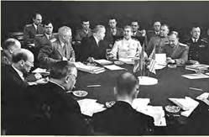
Німеччина після Другої світової війни
17
липня
1945
Рішення Потсдамської конференції стосовно Німеччини
2
серпня
1945
для знищення фашизму і створення демократичної Німеччини передбачалася окупація країни союзниками по Антигітлерівській коаліції та поділ її на окупаційні зони;
Німеччина повинна була відшкодувати заподіяні збитки шляхом виплати репарацій (20 млрд дол.);
створення Міжнародного трибуналу для публічного суду над нацистськими військовими злочинцями.
Засідання Берлінської (Потсдамської) конференції. 1945 р.

Slide 5
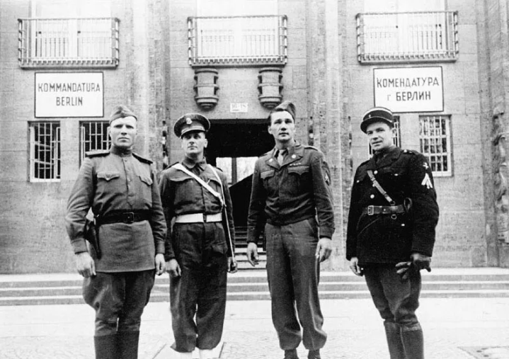
Німеччина після Другої світової війни
Післявоєнне облаштування Німеччини стало одним з найгостріших питань у відношеннях між союзниками.
Військовослужбовці союзних армій біля комендатури Берліна. 1946 р.

Slide 6
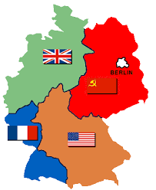
Німеччина після Другої світової війни
В окупованій Німеччині не існувало уряду, уся повнота влади належала Контрольній Раді у складі чотирьох головнокомандуючих окупаційними військами.
Німеччина перестала існувати як суверенна держава.

Slide 7
Німеччина після Другої світової війни
Головні завдання окупаційної політики
повне знищення нацизму як ідеології;
знищення фашистських органів влади;
ліквідація усіх озброєнь, військової техніки, військової промисловості;
відновлення у країні демократичних інститутів влади, прав і свобод громадян;
забезпечення єдності та неподільності країни;
міжнародний суд над нацистськими військовими злочинцями.
ДЕ
нацифікація
мілітаризація
монополізація
мократизація
Notes:
нацифікація

Slide 8
Німеччина після Другої світової війни
Сполучені Штати Америки
американці ставилися до німців з недовірою і завзято взялися за їхнє перевиховання;
від німців намагалися домогтися визнання своєї вини. Результат був зворотним: пробуджувалися не сили німецької совісті, а сили спротиву звинуваченням в огульній відповідальності за дії нацистів.
Велика Британія
англійці прийшли з почуттям помсти, але й як вчителі у справі гуманності і демократії;
англійська окупаційна влада більше за інші союзні держави притягала переможених до управління та давала простір парламентським процесам.
Ставлення переможців до Німеччини та її народу
Франція
хоч головною метою французької окупаційної влади було знищення нацистського режиму, насправді ж вона намагалася посилити та зміцнити авторитет Франції, усіляко принижуючи при нагоді німців.
Радянський Союз
на правах переможців радянські воїни усі гарні та цінні речі німців вважали своєю власністю;
радянська окупаційна адміністрація у своїй зоні окупації насаджувала радянську модель суспільства.

Slide 9
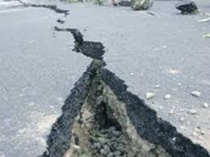
Розкол Німеччини
Ці плани були реалізовані, але по-різному у різних зонах окупації, оскільки політика окупаційних влад в зонах окупації суттєво відрізнялася.
Це привело до розколу Німеччини.
Notes:
1949

Slide 10
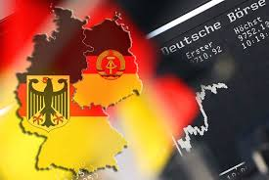
Розкол Німеччини
Причини розколу Німеччини
неузгодженість адміністрацій зон окупації щодо єдності дій;
політична криза у відносинах між СРСР та США – провідними країнами, які контролювали німецькі землі: СРСР насаджував у своїй зоні окупації радянську модель соціалістичного суспільства, а США – демократичний режим;
суттєва різниця в економічному розвитку східних і західних регіонів Німеччини та поглиблення господарського розриву між ними.
1949

Slide 11
Формування ФРН
Бізонія
Тризонія
+
+
Зона окупації
США
Зона
окупації
Франції
Зона окупації
Великої Британії
Грудень 1946 р.
Лютий 1948 р.
були сформовані і почали працювати демократичні органи влади;
у червні 1948 р. уведена в обіг західнонімецька марка;
у травні 1949 р. вступила у дію конституція Західної Німеччини;
у серпні 1949 р. відбулися вибори до бундестагу;
у вересні 1949 р. уряд Німеччини приступив до роботи.
Таким чином процес формування ФРН закінчився
Notes:
=

Slide 12
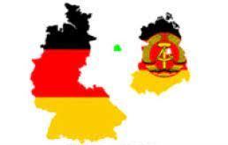
Формування НДР
7 жовтня 1949 р. на території, підконтрольній СРСР, було проголошено Німецьку Демократичну Республіку, у якій почалося соціалістичне будівництво за радянським зразком.

Slide 13
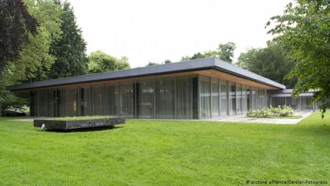
ФРН у другій половині ХХ ст.
Уряди ФРН
1949 - 1963 | Конрад Аденауер | ХДС
1963 - 1966 | Людвіг Ергард | ХДС
1966 - 1969 | Курт Георг Кізінгер | ХДС
1969 - 1974 | Віллі Брандт | СДПН
1974 - 1982 | Гельмут Шмідт | СДПН
1982 - 1998 | Гельмут Коль | ХДС
Офіційна резиденція федеральних канцлерів у Бонні

Slide 14
Німецьке “економічне диво”
Перший післявоєнний уряд визначив курс на європейську інтеграцію та подолання відчудження Німеччини від решти Європи.
Конрад Аденауер, перший післявоєнний канцлер ФРН

Slide 15
Німецьке “економічне диво”
Німецьке “економічне диво” –
(нім. Wirtschaftswunder) — період швидкого відновлення економіки ФРН після Другої світової війни в період з 1948 до середини 1960-х років.

Slide 16
Німецьке “економічне диво”
Передумови економічного зростання
на відміну від східної, західна частина Німеччини була менше зруйнована;
фінансова допомога США за “планом Маршалла” – близько 3 млрд дол.;
наявність відносно дешевої робочої сили, надзвичайні зусилля німців;
внутрішні капіталовкладення, ефективне використання досягнень НТР;
відсутність значних військових витрат;
сприяння держави розвитку підприємництва і охорона інтересів власників.

Slide 17
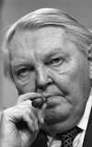
Німецьке “економічне диво”
Видатним архітектором німецького “економічного дива” був міністр економіки в уряді К.Аденауера Людвік Ерхард, який з групою економістів розробив і реалізував доктрину “соціального ринкового господарства”.
Людвік Вільхельм Ерхард

Slide 18
Німецьке “економічне диво”
Концепція “соціального ринкового господарства”
Людвіка Ерхарда
державне планування і управління економікою при непорушності приватної власності на засоби виробництва;
встановлення рівноваги між попитом та пропозицією на внутрішньому ринку;
ліквідація характерної для Німеччини надмірної концентрації виробництва;
державне регулювання неприбуткових на той час галузей (сільське господарство, гірничорудна та суднобудівна промисловості);
заохочення прямих взаємовідносин працівників і підприємців;
самостійність і відповідальність бізнесу;
створення умов з боку держави для вільної конкуренції;
активна державна політика у галузі здійснення соціальних програм.

Slide 19
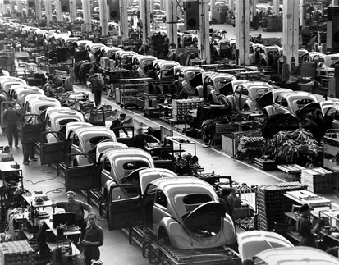
Німецьке “економічне диво”
Підсумки соціально-економічних реформ
промислове виробництво досягло стабільності;
зріс міжнародний авторитет ФРН на міжнародній арені та посилився її вплив на хід подій у світі;
ФРН стала головним економічним партнером багатьох країн світу;
знято соціальну напругу у суспільстві, його розвиток став стабільним.
Виробництво автомобілів на одному з заводів концерну “Volkswagen AG”. Початок 60-х рр.

Slide 20
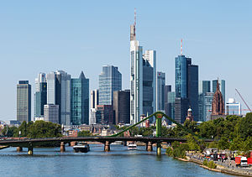
ФРН у другій половині ХХ ст.
На початок 1960-х рр. ФРН перетворилася в одну з найбільш розвинутих країн світу.
Економічних позицій, незважаючи на кризові явища, Німеччина не втрачала.
Франкфурт – фінансова столиця ФРН

Slide 21
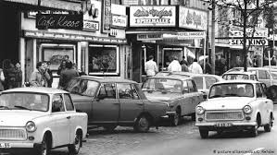
Німецька Демократична Республіка
Курс на будівництво соціалізму
створення індустріально-промислового державного сектору економіки;
аграрна реформа та примусове кооперування сільського господарства;
формування однопартійної політичної системи;
забезпечення ідеологічної одноманітності;
всебічний контроль за усіма сферами життя і діяльності особи і суспільства;
становлення і утвердження репресивного апарату.
Символ німецького соціалістичного добробуту, народний автомобіль “Trabant”. Кінець 70-х рр.

Slide 22
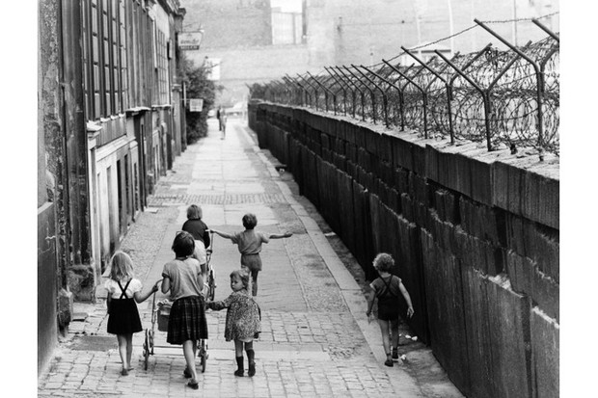
Символ ідеологічного протистояння
Берлінський мур
споруджений в ніч з 12 на 13 серпня 1961 р.;
споруда з бетону мала висоту 4 м. та довжину 46 км по Берліну та 115 км навколо Західного Берліна;
мав 25 контрольно-пропускних пунктів, 210 спостережних вишок та 245 вогневих позицій, мінування;
Берлінський мур. Середина 70-х рр.
Для відвідування Західного Берліна громадянам НДР був потрібен спеціальний дозвіл.

Slide 23
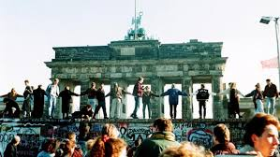
Падіння Берлінського муру
Під впливом соціально-політичних процесів кінця 80-х рр. в СРСР та країнах Південно-Східної Європи Берлінський мур втратив свій сенс.
У ніч з 9 на 10 листопада 1989 р. було прийнято рішення про відкриття пунктів перепуску між частинами міста. Населення прийняло це рішення з великим ентузіазмом.
Офіційно демонтаж муру закінчився 30 листопада 1990 р.
Падіння Берлінського муру.
Листопад 1989 р.

Slide 24
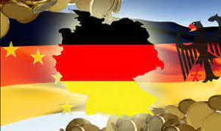
Німеччина на шляху до об’єднання
Кроки на шляху до єдиної Німеччини
1 липня 1990 р. набрала чинності Угода про економічний, валютний і соціальний союз між ФРН та НДР;
23 серпня 1990 р. парламент НДР ухвалив приєднання НДР до ФРН;
12 вересня 1990 р. союзні держави (СРСР, США, Велика Британія та Франція) анулювали свої права та зобов'язання стосовно Німеччини;
3 жовтня 1990 р. проголошено приєднання НДР до ФРН.

Slide 25
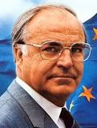
Єдина Німеччина
Проблеми об'єднаної Німеччини
проблема інтеграції державної планової економіки колишньої НДР у ринкову економіку ФРН та подолання економічної відсталості східнонімецьких земель;
болісний перехід всього господарства й способу життя східних німців на ринкові відносини;
поширення серед широких верств населення “нових земель” ФРН розчарування, апатії і навіть ностальгії за старими часами;
активізація праворадикальних, неонацистських сил;
відчутний вплив світової економічної кризи.
Гельмут Йозеф Міхаель Коль,
ініціатор і “хрещений батько”
об'єднання Німеччини

Slide 26
Проміжний підсумок
Об'єднання Німеччини завершило післявоєнний цикл її історії.
ФРН стала повноправним членом світового співтовариства.

Slide 27
Німеччина у ХХІ ст.
Уряди Німеччини
1998 - 2005 | Герхард Шредер | СДПН/”Зелені”
з 2005 | Ангела Меркель | ХДС

Slide 28
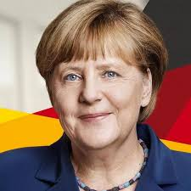
Німеччина у ХХІ ст.
Політичний довгожитель на державному олімпі
основи курсу
послідовна підтримка політики США;
поглиблення європейської інтеграції;
боротьба за економію природних ресурсів;
наповнення бюджету за рахунок значного збільшення експорту озброєнь.
Ангела Доротея Меркель
(у дівоцтві Каснер),
чотири рази підряд зберігає місце федерального канцлера
Notes:
Основи діяльності

Slide 29
Німеччина у ХХІ ст.
Зовнішньополітичні пріоритети Німеччини
активна участь у європейських інтеграційних процесах;
активне співробітництво з країнами НАТО та сприяння розширенню НАТО на Схід;
миротворча діяльність у рамках програм ООН та НАТО;
розвиток партнерських відносин з новими європейськими країнами;
посилення політичного та економічного впливу у Європі;
зміцнення багатосторонніх зв'язків з країнами світу.

Slide 30
Загальний підсумок
Економічно сильна Німеччина намагається вирішувати проблеми свого розвитку стимулюванням економічного розвитку і поглибленням інтеграційних процесів, встановленням тісного економічного співробітництва з європейськими країнами відповідно до своїх національних інтересів.

